Slide 1
Universidad Tecnologia de Panama
Ricardo Quiroz S. 3-727-895

Slide 2
Ambientes de Computo
A- Hardware
B- Software
C- People Ware

Slide 3
A- Hardware (componentes físicos)
Equipos
Maquinas
Accesorios

Slide 4
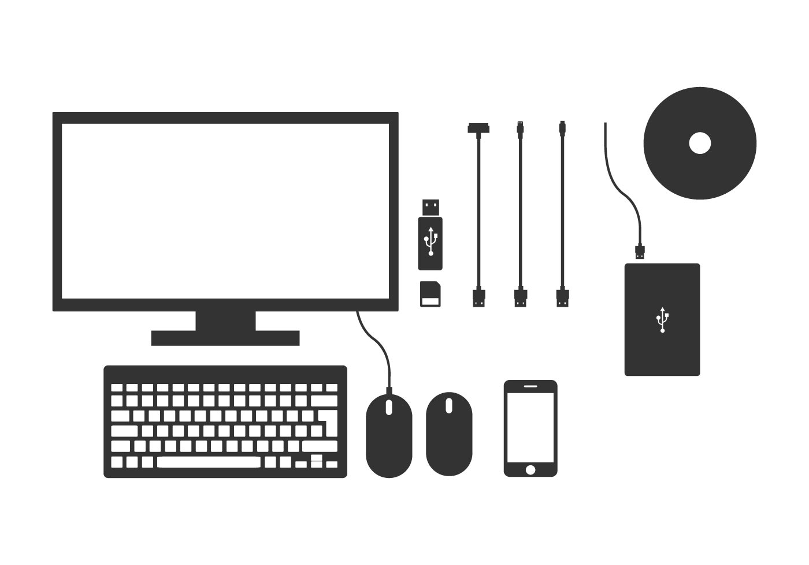
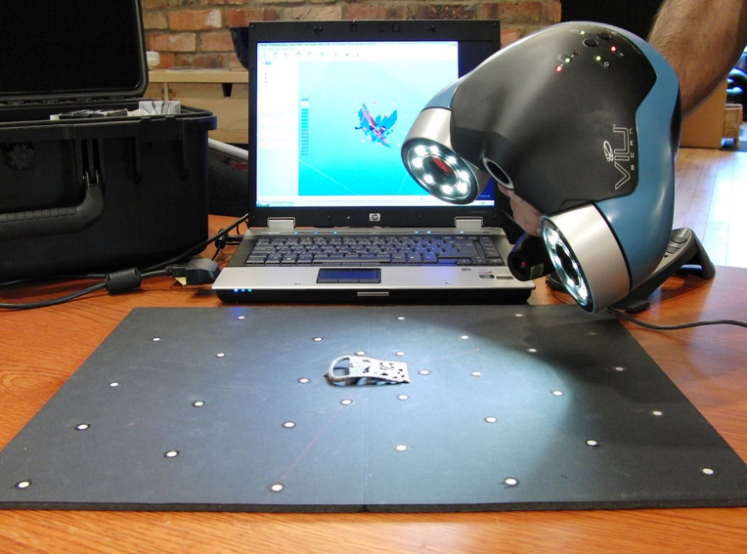
Ejemplos de Hardware
Computadoras
Teclados
Monitor
Impresora
Mouse
Bocinas
Micrófonos
Cámaras
Scanner
Plotters

Slide 5
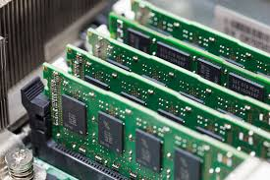
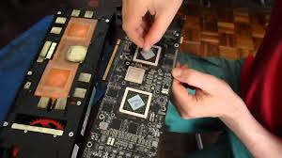
Otros ejempos de Hardware
Webcam
Cpu
Fuente de poder
Disco duro
Placa de Sonido
Lector de DvD
Ventilador
Memoria RAM
Placa de video
Unidades Ópticas

Slide 6
B- Software (Componentes Logicos)
Programas
Datos

Slide 7

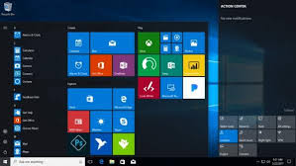

Ejemplo de Software
Windows
Word
Excell
Power Point
Access
Linux
Writer
Calc
Impress
Base

Slide 8



Otros Ejemplo de Software
AutoCad
Google Chrome
Internet Explorer
Real Player
Unix
ITunes
Mozilla
Microsoft Visual Basic
MySQL
Avast

Slide 9
C-People Ware (Recurso Humano)
Personas
Gente

Slide 10


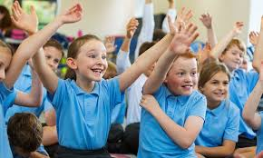
Ejemplo de PeopleWare
Analistas
Programadores
Estudiantes
Profesores
Vendedores
Auditores
Ingenieros
Bisabuelas
Niños y Niñas
Usuarios

Slide 11
Otros ejemplos de PeopleWare
Maestros
Programadores
Seguridad
Doctores
Secretarias
Pilotos
Abogados
Eléctricos
Recepcionistas
Alumnos

Slide 12
Facultad de Ingeniería en Sistemas Computacionales
Fin

